Slide 1

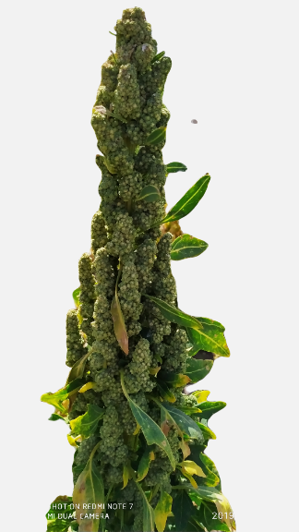
UNIVERSIDAD MAYOR DE SAN ANDRES CARRERA DE ESTADÍSTICA
EFECTO DE TRES NIVELES DE MATERIA ORGÁNICA EN EL
RENDIMIENTO DEL TRES VARIEDADES DE QUINUA (Chenopodium quinoa. Willd) en TIAHUANACU
Docente: M.Sc.Alvaro Limber Chirino Gutierrez
Carlos Enrique Guzmán Delgado

Slide 2

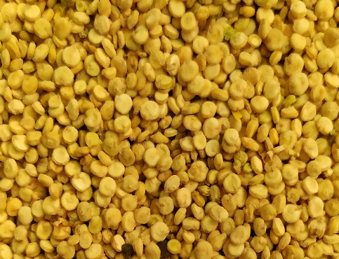

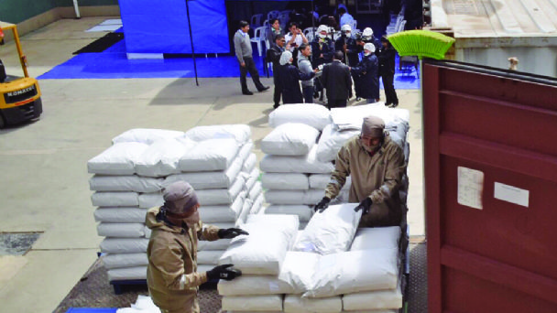
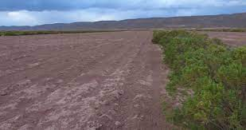
QUINUA
CAMPANA AGRICOLA 2018 -2019
alimento prehispánico
producción de 82.500 tn 2017 10% mas que 2016
2018 se concreta la exportación de quinua a china
expansión de superficie cultivada

Slide 3
OBJETIVOS
El objetivo del presente trabajo de investigación fue “evaluar el efecto de tres niveles de materia orgánico en el rendimiento de tres variedades de quinua (Chenopodium quinoa Will), utilizando un arreglo factorial, bajo las condiciones agroecológicas de Tiahuanacu”.
Motivación: surge de la necesidad de abordar los desafíos que el cambio climático y la insustentabilidad de la producción plantean para este cultivo crucial en la región.
es importante conocer métodos estadísticos para procesar datos provenientes de dos factores, como en este caso, la materia orgánica y las variedades de quinua que serán procesadas con un arreglo bifactorial en diseño bloques completos al azar.

Slide 4
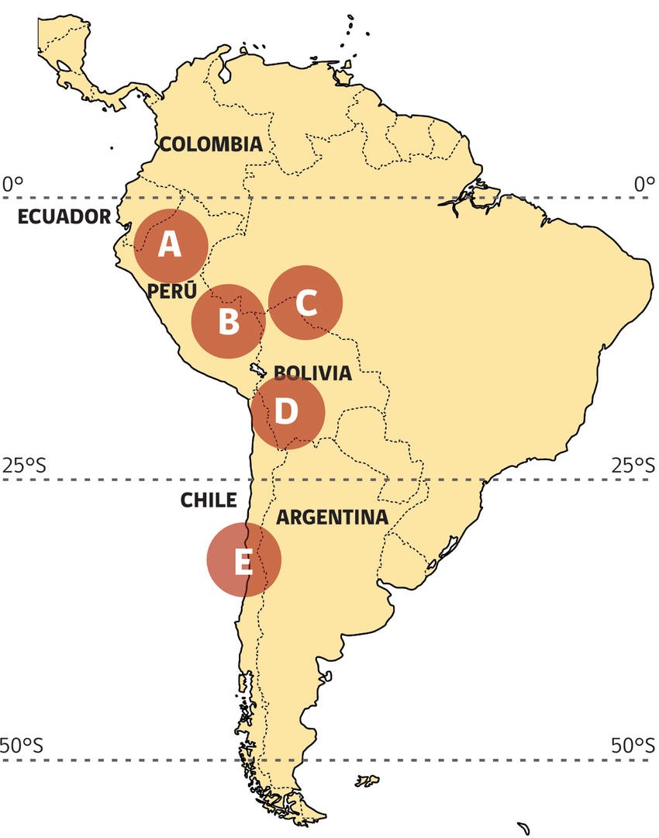
ORIGEN DE LA QUINUA
Fue descrita en 1778 por Willdenow
Centro de origen (Bolivia y Perú)
Mayor diversidad de ecotipos cultivares y silvestres (Bolivia y Perú)

Slide 5
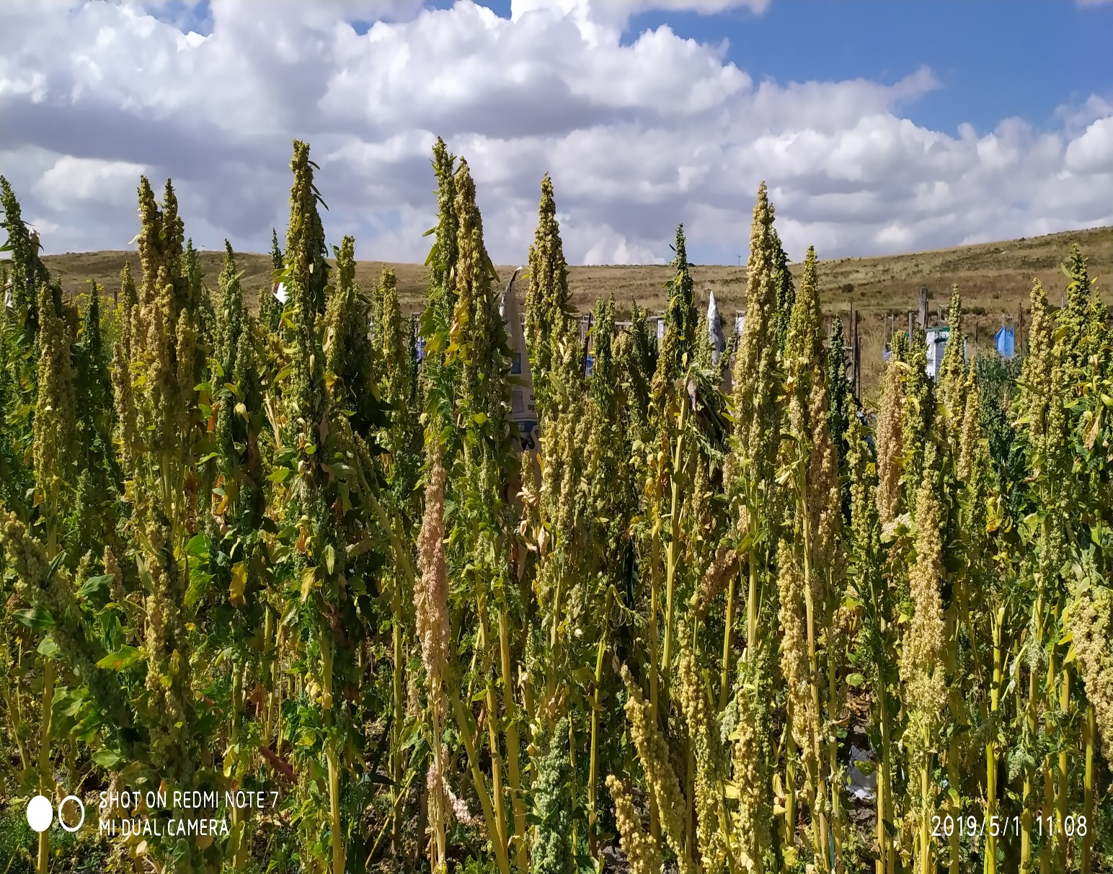
La Quinua fue agrupada en cinco grupos mayores, cuatro de ellos se encuentran en Bolivia
Costa
QUINUA
Valles Interandinos
Yungas
Salares
Altiplano

Slide 6
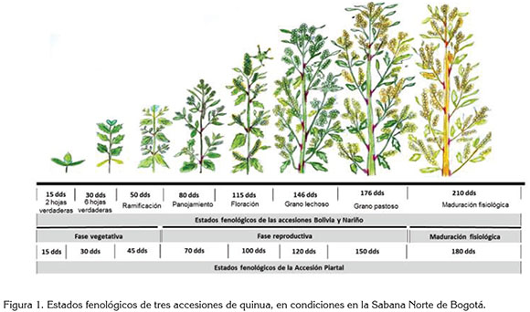
CICLO FENOLÓGICO
GRANO LECHOSO
RAMIFICACION
FLORACION
MADUREZ FISIOLOGICA
6 HOJAS VERDADERAS
PANOJAMIENTO
GRANO PASTOSO
EMERGENCIA

Slide 7
VALOR NUTRICIONAL DE LA QUINUA
(Rojas y Pinto, 2006)

Slide 8
ARREGLOS FACTORIALES
Se entiende por arreglo factorial a aquel en el que se investigan todas las posibles combinaciones de los niveles de los factores en cada ensayo completo. Por ejemplo, si existen a1, a2 niveles del factor A y b1, b2 niveles del factor B, entonces cada réplica del experimento contiene las combinaciones a1b1, a1b2 a2b1 a2b2 que son considerados los tratamientos del experimento.
Los experimentos factoriales se emplean, sobre todo, en investigaciones exploratorias donde se conoce muy poco acerca de los factores que afectan el comportamiento de los individuos en estudio. La información obtenida es más amplia debido a que puede ser obtenida de la respuesta al efecto de los diferentes factores, de los cambios de nivel de los factores y finalmente de la respuesta a la interacción de los factores.

Slide 9
INTERACCION
Los experimentos factoriales envuelven un nuevo e importante concepto denominado como interacción. Esta ocurre cuando la respuesta de un factor o una serie de factores es modificada por el cambio en el comportamiento de alguno de los otros factores.
De esta manera, se puede decir que la interacción es la respuesta diferencial de uno o varios factores cuando uno de los factores cambia de nivel. Por ejemplo, en un experimento para estudiar el efecto de la fertilización nitrogenada en diferentes variedades de quinua, se determinó que algunas variedades responden mejor a la fertilización nitrogenada que otras. Por tanto, se puede decir que existe interacción entre las variedades de quinua y la fertilización.

Slide 10
ELECCION DE LOS FACTORES
La selección de factores y niveles de cada factor es una tarea bastante delicada. De este punto depende el éxito o fracaso del experimento. En la elección se debe tener en cuenta antecedentes y revisión de literatura, específicamente resultados de experimentos similares o bajo condiciones similares.
Se define como factor a un tipo particular de tratamiento o a una serie de tratamientos relacionados entre si. En general, los factores son seleccionados mediante experimentos exploratorios o de diagnóstico que permite obtener información sobre los factores que son parte o afectan al problema en estudio. Estos factores pueden incluir factores cualitativos y cuantitativos, además de factores manejables y no manejables. Por tanto, se deben seleccionar los factores manejables o que puedan contener niveles.

Slide 11
CLASIFICACION DE LOS FACTORES
Se utiliza para reconocer factores y niveles, así cuando se tiene dos niveles del factor A y dos niveles del factor B se tendrá un factorial de 2 x 2 ó 22. (Calzada, 1964). Cuando se tiende dos factores con tres niveles cada uno, se denotará como 32 o 3 x 3. En general, se los puede clasificar como:
Serie pura: 2k : 21 ; 22 ; 23 ; 24 ; etc.
3k : 31 ; 32 ; 33 ; 34; etc.
4k : 41 ; 42 ; 43 ; etc.
Donde el exponente k, representa el número de factores, y el coeficiente 2, 3, 4, etc, representan los niveles
c) Serie mixta: es la combinación de los anteriores entre si: 2k x 3 x 3

Slide 12
NOTACION
La notación utilizada en esta sección está basada en la sugerida por Yates (1933) tal como se menciona en Calzada (1964). Las primeras letras mayúsculas del alfabeto representan factores. Las letras minúsculas y subíndices numéricos se usan para denotar combinaciones de tratamientos y medias. A menudo, el cero se usa para el primer nivel de un subíndice.
FACTOR : A, B, C....
NIVELES : a0, a1, a2 ......
FACTOR : B
NIVELES : b0, b1, b2..........
COMBINACIONES: a0b0, a0b1, a1b0 a1b1
OTRA NOTACION: 00, 01, 10, 11

Slide 13
VENTAJAS
a) Permite el estudio de efectos principales, efectos de interacción, efectos simples; nunca hay pérdida de información
b) Cuando todos los factores son independientes en sus efectos, el experimento significa ahorro de tiempo y material.
c) Cada efecto principal se estima con la misma precisión que si todo el experimento se hubiera dedicado a ese factor.
DESVENTAJAS
a) Con un gran número de combinaciones de tratamientos, la selección de unidades experimentales homogéneas es más difícil.

Slide 14
BASE DE DATOS
a) Los datos fueron colectados en la gestión 2022 – 2023 en la Estación Experimental de Kallutaca de la Universidad Pública de El Alto, que se encuentra a una altitud de 3.909 msnm y a 26 km de distancia de la ciudad de La Paz en el municipio de Laja. El objetivo de esta investigación fue evaluar el comportamiento agronómico en tres variedades de Quinua: Jacha grano, Blanquita y Chucapaca con tres niveles de abono orgánico, a razón de: 0 t/ha, 30 t/ha y 60 t/ha. Las parcelas se establecieron en un arreglo factorial completo en un diseño de bloques completos al azar.

Slide 15
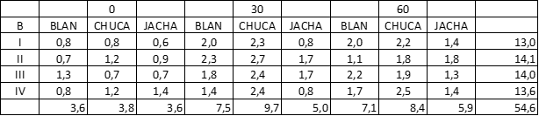
BASE DE DATOS
La base de datos del experimento fue la siguiente:

Slide 16

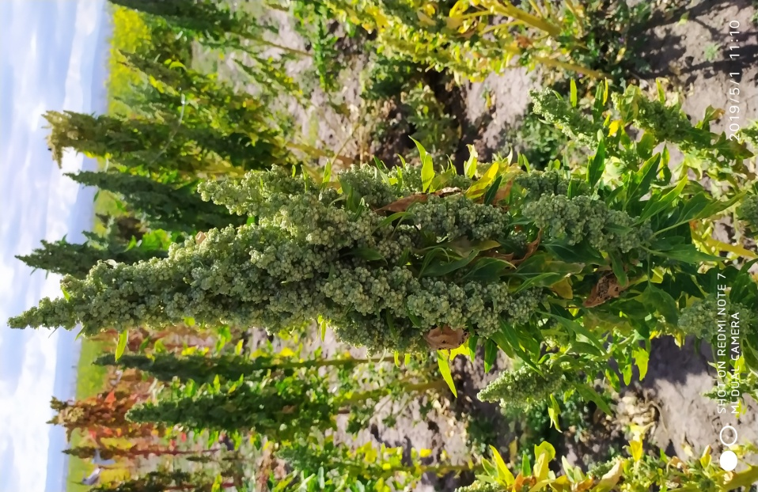

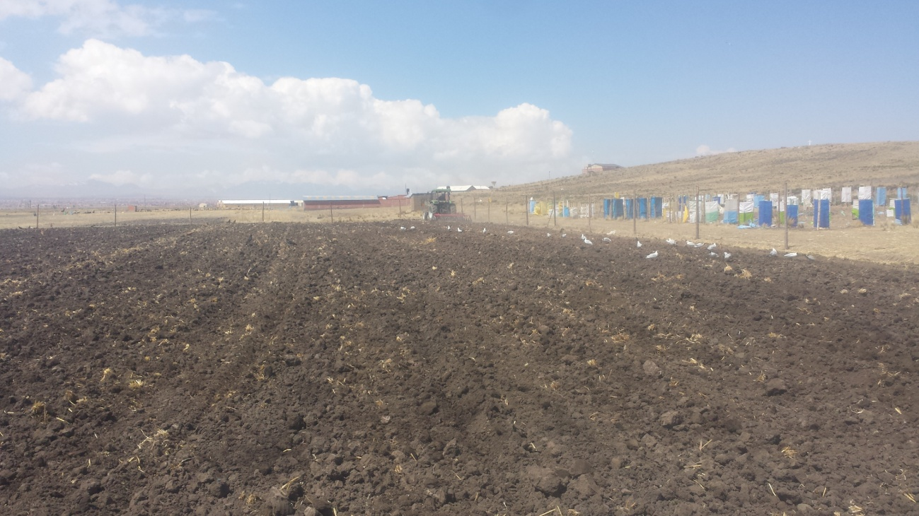
Material de estudio
FACTOR A:VARIEDADES
DE QUINUA
Jacha grano
Blanquita
Chucapaca
Materia orgánica:
c1=0 t/ha, c2=30t/ha; c3=60 t/ha
FACTOR C:MATERIA
ORGANICA

Slide 17
Metodología
Siembra
6 kg/ha
0,5 m surco
Practicas Culturales
Deshierbe y control fitosanitario
Evaluaciones
Mas del 50 % para fases fenológicas y agronómicas en plantas fisiológicamente maduras
Cosecha
gradual, formación de arcos, trillado y venteado
Replanteo
1363 m2
4 bloques
Preparación
del terreno

Slide 18
Modelo aditivo lineal
Factores de estudio o tratamientos en estudio
Factor A = a₁ = Jacha Grano a₂ = Blanquita a₃ = Chucapaca
Factor C = c₁ = 0 t/ha c₂ = 30 t/ha c₃ = 60 t/ha
Y_{ijk} = Una observación cualesquiera.
µ = Media general del experimento.
βj = Efecto del j-ésimo Bloque
α_{i} = Efecto de la i-ésima variedad
γ _{k} = Efecto del k-ésimo nivel de materia orgánica
αγ_{ik} = Interacción de la i-ésima variedad y la k-ésimo nivel de materia organica.
ε_{n(ik)} = Error experimental.

Slide 19
ANALISIS DE DATOS 1
Los datos del experimentos fueron analizados con las fórmulas:

Slide 20
ANALISIS DE DATOS 2
Los datos del experimentos fueron analizados con las fórmulas:

Slide 21
RESULTADOS Y ANALISIS
Fuente | SC GL CM Fc Ft(0,05) SIG
BLOQUE | 0,08 (b-1)=3 0,03 0,22 3,01 NS
VARIEDAD (A) | 6,49 (a-1)=2 3,24 25,97 3,40 *
MAT. ORG (C) | 2,23 (c-1)=2 1,12 8,93 3,40 *
A * C | 1,28 (a-1)(c-1)=4 0,32 2.56 2,78 NS
Error | 3,0 (ac-1)(b-1)=24 0,12
TOTAL | 13,08 (abc-1)=35
CV = 23,89 %
El coeficiente de Variación muestra un valor de 23,89 % y está dentro del rango permitido de 0 a 30 %. Por tanto, se puede asumir que los datos y errores están distribuidos normalmente. Según la Tabla 3, se puede observar que para no existen diferencias estadísticas al 5 % de probabilidad para el factor Bloques y la interacción Materia Orgánica por Variedades de quinua. Sin embargo, se encontraron diferencias significativas para el factor Materia orgánica y el factor Variedades de quinua. Por tanto, para analizar los factores significativos se realizó las pruebas de comparación de medias de Duncan al 5 % de probabilidad

Slide 22
Tabla 4. Comparación de medias de Duncan para Factor A: Materia Organica
Tratamiento | Media Tn/ha | n | Duncan (α = 0,05)
a₂ (30 t/ha) | 1,85 | 12 | A
a₃ (60 t/ha) | 1,77 | 12 | A
a₁ (0 t/ha) | 0,92 | 12 | B
En la Tabla 4, se observa no existen diferencias significativas entre el nivel de 30 t/ha y 60 t/ha con rendimientos de 1,85 kg/ha y 1,77 kg/ha, respectivamente. Por otro lado, los niveles de 30 y 60 t/ha presentan diferencias significativas respecto al nivel de 0 t/ha (testigo) con un rendimiento de 0,92 t/ha.

Slide 23
Tabla 5. Comparación de medias de Duncan para Factor C: Variedades Quinua
Tratamiento | Media Tn/ha | n | Duncan (α = 0,05)
Chucapaca | 1,84 | 12 | A
Blanquita | 1,51 | 12 | B
Jacha Grano | 1,21 | 12 | B
En la Tabla 5 se observa que no existe diferencias significativas estadísticamente entre la variedad Jacha Grano y Blanquita con 1,51 y 1,21 tn/ha de rendimiento, respectivamente. Sin embargo, la variedad Chucapaca presenta diferencias significativas respecto a las variedades Blanquita y Jacha Grano con rendimientos de 1,51 y 1,21tn/ha respectivamente.

Slide 24
Conclusiones
• Para la variable del rendimiento, no se encontraron diferencias significativas entre los niveles de materia orgánica a2 (30 t/ha), con 1,85 tn/ha y a3 (60 tn/ha) con rendimiento de 1,77 tn/ha de grano. Asimismo, estos niveles muestran diferencias significativas con el nivel a1 (0 tn/ha) con un rendimiento de 0,92 tn/ha de grano de quinua. Este resultado muestra que la materia orgánica contiene nutrientes importantes, tales como nitrógeno, fósforo, potasio y microelementos, que permiten incrementar el rendimiento de grano de quinua.
• Respecto a la comparación de medias de Duncan al 5 % de probabilidad, para los niveles del factor variedades de quinua, se encontró que la variedad de quinua Chucapaca mostró un rendimiento de 1,84 tn/ha y diferencias significativas respecto a las variedades Blanquita con rendimiento de 1,51 tn/ha de grano y Jacha grano con un rendimiento de 1,21 tn/ha. Entre estas variedades no se encontraron diferencias significativas. Por tanto, la variedad Chucapaca mostró ser la variedad con mayor rendimiento.

Slide 25
Conclusiones
• No se encontró diferencias significativas para la interacción entre materia orgánica y variedades de quinua, lo cual indica que ambos factores son independientes.
• El uso del arreglo factorial en un diseño de bloques al azar es fundamental para estudiar el efecto de dos factores, como en el presente trabajo de investigación de la Materia Orgánica y tres variedades de quinua en la Estación Experimental de Kallutaca, La Paz. Este enfoque permite analizar múltiples factores y sus interacciones simultáneamente, proporcionando una comprensión más profunda de cómo diferentes concentraciones de materia orgánica afectan cada variedad de quinua. Además, el diseño de bloques al azar ayuda a controlar la variabilidad natural del terreno donde se realizó el experimento. Se utilizó para controlar la pendiente donde se estableció en ensayo, garantizando que las diferencias observadas en la producción se deban principalmente al tratamiento aplicado y no a variaciones del entorno. Esto es crucial en un estudio agrícola, ya que factores como el tipo de suelo y el microclima pueden influir significativamente en los resultados.

Slide 26
Recomendaciones 1
• Se recomienda a los productores de quinua, utilizar la variedad Chucapaca con 30 tn/ha de materia orgánica para obtener el mayor rendimiento de grano.
• El uso del arreglo factorial en un diseño de bloques completos al azar para dos factores es crucial porque permite evaluar de manera eficiente y precisa los efectos principales de los factores A y C y también las interacciones entre los factores. Al considerar todas las combinaciones posibles de los niveles de los factores dentro de cada bloque, se obtiene una visión más completa de cómo los factores afectan el resultado del experimento, tanto de manera individual como conjunta, lo cual es esencial para entender las relaciones complejas en un sistema experimental.

Slide 27
Recomendaciones 2
Además, el uso de bloques completos al azar minimiza la variabilidad no controlada, asegurando que las diferencias observadas se deban principalmente a los factores bajo estudio y no a otras fuentes de variación. Al aleatorizar los tratamientos dentro de cada bloque, se reduce el sesgo y se aumenta la precisión del experimento, lo que resulta en conclusiones más robustas y confiables. Este método es especialmente útil en experimentos agrícolas, industriales y clínicos donde la homogeneidad dentro de los bloques y la evaluación de múltiples factores son críticas para el éxito del estudio.

Slide 28
BIBLIOGRAFIA

Slide 29

GRACIAS POR SU ATENCIÓN

